Slide 1
第十二章上机
表单验证的相关事件和辅助特效

Slide 2


相关回顾
怎样给边框，按钮添加样式？
如何使用图片代替提交按钮，并实现表单提交？
如何实现回车切换输入效果？
如何动态添加下拉列表框选项？

Slide 3
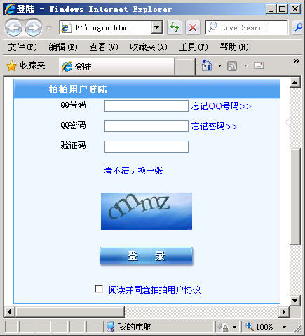
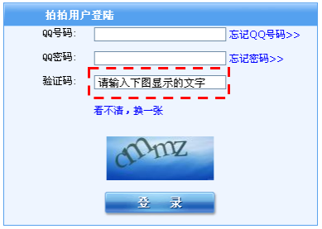
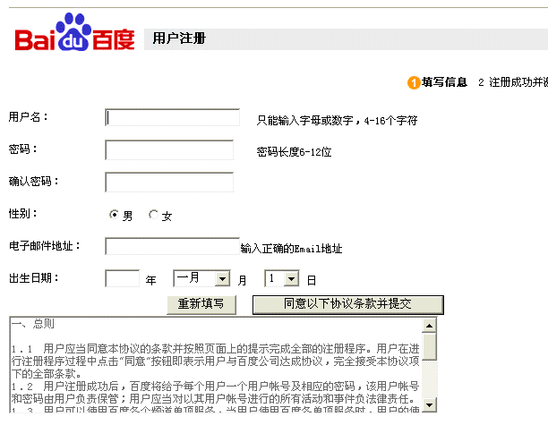
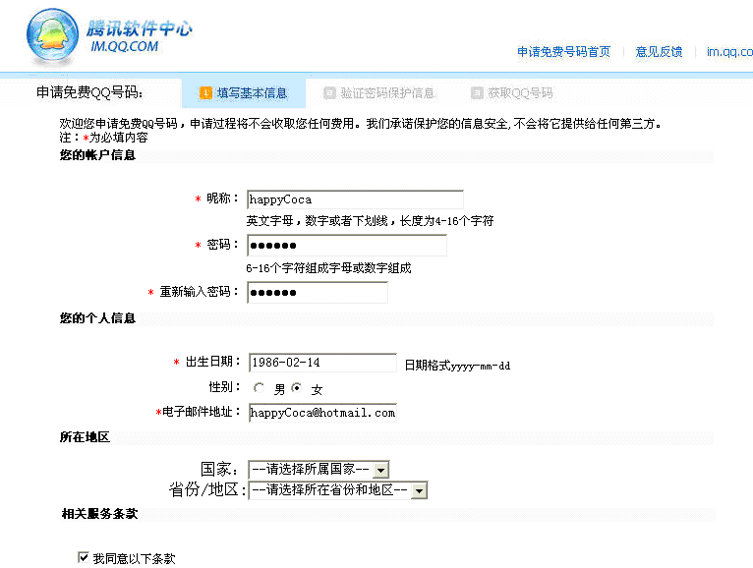
上机目标
制作改变边框样式、字体大小的样式特效
制作按钮图片的样式特效
制作回车切换输入的效果
制作带提示文字的输入框
制作国际与地区城市级联特效
教师讲解上机目标

Slide 4
训练技能点
会使用style样式属性动态改变边框颜色
会使用className类名属性动态改变按钮背景图片
能够制作带提示文字的输入框
能够制作回车切换输入的效果
使用数组实现国家与地区城市级联功能

Slide 5


阶段1
训练要点：
  onMouseOver 和 onMouseOut 事件
  className 属性
  border-color 属性
需求说明：
  改变边框样式，按钮图片背景，
  文字大小
讲解需求说明

Slide 6
阶段1
代码示例
实现思路及关键代码：
  设置鼠标事件滑过前后按钮图片背景的CSS样式
  加入鼠标事件onMouseOver和onMouseOut
  改变边框样式的语法：this.style.borderColor
  改变样式类名的语法：this.className
  可通过鼠标滑过事件，设置this.style.fontSize改变字体大小；也可借助CSS超链接伪类方法实现字体大小的改变
完成时间：20分钟

Slide 7

阶段2
代码示例
需求说明
  验证密码非空，长度大于6位
  检查验证码非空，输入必须是“cmmz”
  将验证码输入框设置初始值value=“请输入下图显示的文字”，当获得焦点时内容自动清空
  图片代替提交按钮，需要手动添加表单提交事件document.formName.submit()
图片代替提交按钮
完成时间：20分钟

Slide 8


共性问题讲解
共性问题集中讲解
常见调试问题及解决办法
代码规范问题
Notes:
超过3名学生提问 或 编码过程中遇到的问题需要集中讲解。

Slide 9
阶段3
训练要点
  键盘的onKeyDown事件
  使用DIV的innerHTML或者innerText动态显示内容
需求说明
  实现Tab键的效果
  当“用户名”文本框失去焦点onBlur时进行表单验证，如有错误则显示错误提示信息
讲解需求说明

Slide 10
阶段3
实现思路及关键代码：
  判断键盘按键对应的ASCII，回车键的ASCII是13，Tab键的ASCII是9
  判断键盘事件对应的控件类型event.srcElement.type
  失去焦点onBlur事件，用户名一旦为空使用DIV对象的innerHTML动态显示错误提示信息
代码示例
完成时间：20分钟

Slide 11
阶段4
代码示例
需求说明：
  QQ号码申请页面中，使用数组动态实现所在地区实现国家与省份的级联功能
国家与省份级联
完成时间：20分钟

Slide 12
共性问题讲解
共性问题集中讲解
常见调试问题及解决办法
代码规范问题
Notes:
超过3名学生提问 或 编码过程中遇到的问题需要集中讲解。

Slide 13
总结
课堂总结

Slide 14
作业
课后作业
  必做
    教师备课时在此添加内容
  选做
    教师备课时在此添加内容
  提交时间：xxx
  提交形式：xxx
预习作业
  背诵英文单词
  教师备课时在此添加内容
Notes:
作业分为课后作业和预习作业两部分。
1. 课后作业又分为必做部分和选择部分，请各位老师根据授课学生实际水平安排相应的作业。
其中：
（1）必做部分要求全体学生课后必须完成提交的作业；
（2）选择部分是针对学习能力较强的学生在完成了必做部分作业之后，要求完成的作业。
2. 预习作业
理论课预习作业包括了英文单词背诵和下一章节理论课教学内容的预习；
上机课预习作业包括了下一章节上机课教学内容的预习。

